Slide 1


Slide 2
语文 五年级 下册
我爱你，汉字
第一课时
第二课时
第三课时
第四课时
第五课时

Slide 3
第一课时
汉字不光神奇、有趣，还有着悠久的历史，蕴含着丰富的文化。我们在前面“汉字真有趣”的学习中，分小组搜集整理资料，开展了猜字谜活动和汉字交流会。今天，让我们继续走近汉字，了解汉字。

Slide 4


了解活动任务
阅读“活动建议”，了解本次综合性学习活动的内容和任务。
围绕汉字历史、汉字书法或其他感兴趣的与汉字有关的内容，开展简单的研究
写一份简单的研究报告
围绕生活中用字不规范的情况，开展简单的研究

Slide 5


选择研究内容
默读“阅读材料”，边读边思考：材料介绍了汉字哪些方面的历史？通过什么方式呈现了汉字书法艺术？为什么要调查不规范汉字的使用情况？

Slide 6
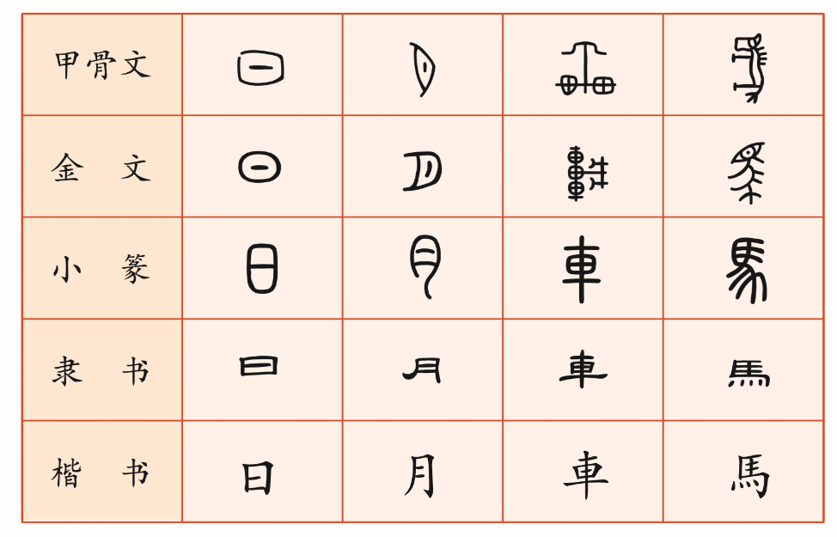
1 汉字字体的演变
从汉字字体的演变的历史中，你感受到了什么？
汉字有悠久的历史，汉字字形的总体发展趋势是由繁到简，同时，汉字不断趋于定型化、规范化。

Slide 7
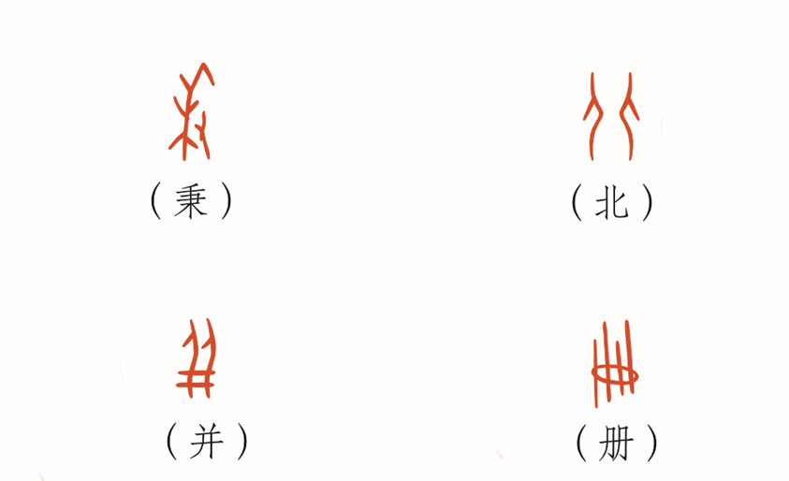
2 甲骨文的发现
甲骨文的形状真有趣！

Slide 8
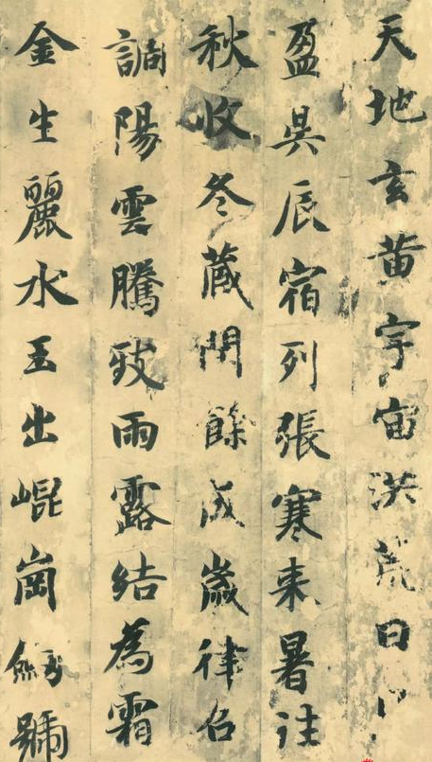
3 书法欣赏
形体方正
笔画平直
端庄雄伟
南朝智永楷书《千字文》（局部）

Slide 9
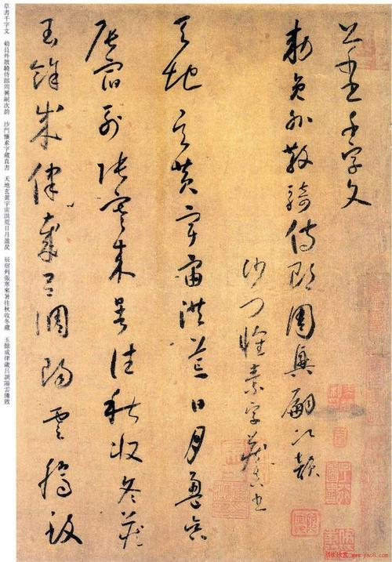
结构简省
笔画连绵
飞动自然
唐代怀素草书《千字文》（局部）

Slide 10
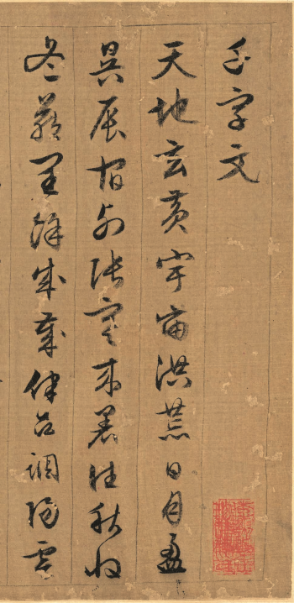
行云流水
舒展有型
挥洒自如
明代文征明行草《千字文》（局部）

Slide 11
4 制定国家通用语言文字法的必要性
我国是一个多民族、多语言、多文种的国家，……制定国家通用语言文字法，用法律的形式确定普通话和规范汉字作为国家通用语言文字的地位，规定国家通用语言文字的使用范围，有利于语言文字的社会应用，有利于各民族之间的交往，有利于促进民族团结，维护国家统一。

Slide 12
5 关于“李”姓的历史和现状的研究报告
问题的提出
研究方法
报告包含几部分内容？
资料整理
研究结论

Slide 13
读完材料后，你是不是已经打开了本次活动的思路呢？快来选一选研究的内容吧！

Slide 14

可选内容一
就“汉字真有趣”活动中感兴趣的内容、不明白的问题继续开展研究，如形声字的演变过程、字谜的由来。
由插图、“阅读材料”延伸出去，围绕汉字篆刻艺术、汉字剪纸艺术、汉字字体的演变等方面内容展开研究。
围绕其他自己感兴趣的内容展开研究，如汉字造字的规律、汉字简化的历史、汉字与色彩的关系、汉字中体现的传统文化。

Slide 15
可选内容二
结合“活动建议”，调查同学的作业本、街头招牌、书籍报刊，或是调查校园公告栏，街头的各类电子屏，乡村的横幅、标语或宣传栏。

Slide 16
根据自己初步确定的研究内容，与同学组成四人小组，为后面的研究作准备。

Slide 17


制订活动计划
请大家自由讨论一下：应如何开展研究？

Slide 18
了解研究方法
读一读《关于“李”姓的历史和现状的研究报告》，下面我们以这篇研究报告为例，看看要如何开展研究吧！

Slide 19
完成研究报告的流程
发现问题
调查研究
分析问题
解决问题
搜集资料

Slide 20
完成研究报告的注意事项
对搜集到的资料要进行整理、分析，形成结论。
研究结论应在认真分析相关材料的基础上形成，不能有想象和夸张的成分。

Slide 21
知道了完成研究报告需要经历的大致流程后，各小组一起来制订活动计划吧！
提示 活动计划包括活动时间、活动内容、活动过程、参与人员及分工等要点。

Slide 22
在“汉字真有趣”学习活动中，大家已经制订过活动计划，有了一定的经验。这次学习活动，请各小组先商议确定活动计划的各项内容，再把活动计划写下来。

Slide 23
注意活动过程中的细节
调查学校社会用字不规范情况：
要组成小组开展活动，活动前充分考虑可能出现的问题，做好相应的预案。
调查同学作业本上不规范用字的情况：
调查前要想好调查哪些人、哪些学科的作业本；
作业本上的哪些字属于不规范用字；
调查结果怎样记录；
如何应付不同意调查的情况；
……

Slide 24
请各小组根据以上内容，将小组内的活动计划表写下来。

Slide 25
第二课时
上节课我们确定了研究内容，并制订了活动计划，这节课我们一起来看看如何进行资料的研究、调查并试着整理研究或调查成果吧！

Slide 26





学习搜集资料
上次的活动，我们都用过什么方法搜集资料？搜集资料的步骤是什么？
查找图书
网络搜索
请教别人
……

Slide 27
汉字历史和汉字书法包含的内容有很多，我们可以选择一个方面搜集资料。
草书
书法家
隶书
字体产生的过程
书法相关资料
楷书
书法作品
行书
书法艺术在生活中的应用
名人学习书法的故事

Slide 28


学习作调查
下面我们一起来交流：在对学校、社会用字不规范情况进行调查时，遇到困难该如何处理？

Slide 29
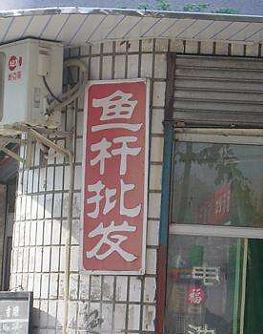
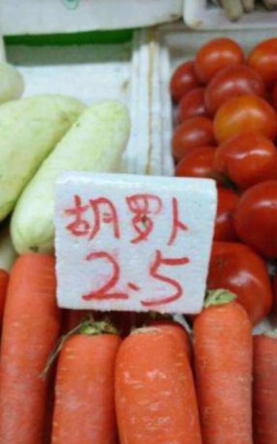
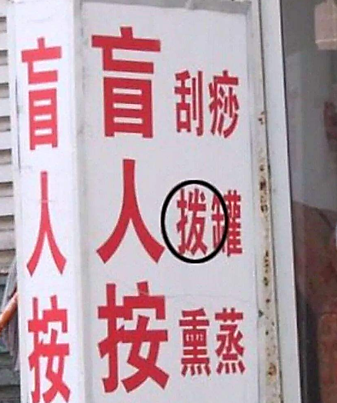
你知道生活中哪些字属于不规范用字吗？

Slide 30



下面这些字属于不规范用字吗？
艺术字

Slide 31
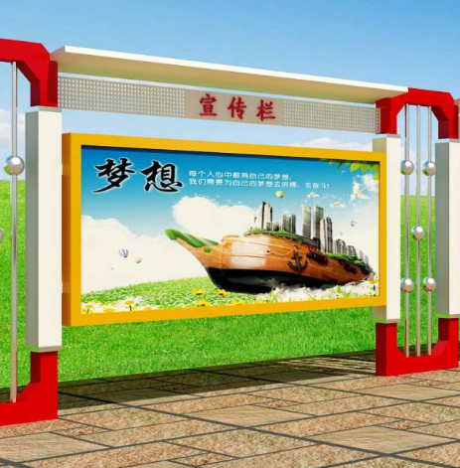
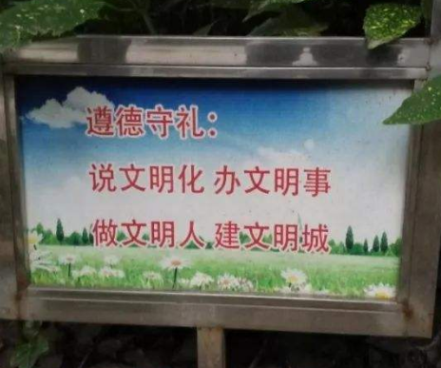
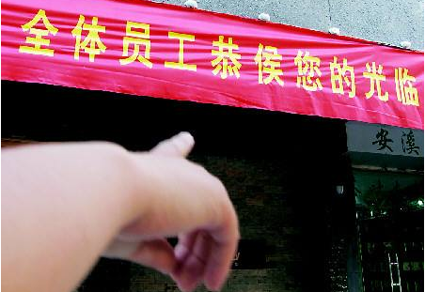
我们可以到哪里去查找不规范用字呢？
学校宣传栏
街头公告
路边横幅

Slide 32
准备外出调查的小组需要注意什么呢？
注意安全，在家长的带领下结伴外出。
分工合作，带上手机、照相机等设备拍照记录。

Slide 33


课后作业
课下，大家根据小组的活动计划，开始搜集资料或者作调查吧！

Slide 34
第三课时
上节课我们学习了如何搜集资料及如何进行研究、调查。这节课，我们就一起来利用这些资料写研究报告吧！

Slide 35


学习撰写报告
以《关于“李”姓的历史和现状的研究报告》为例，交流研究报告的内容和格式。

Slide 36
研究报告包括：
研究问题的提出
研究方法
资料整理
研究结论

Slide 37
描述自己想要研究的问题，以及研究这个问题的目的、意义等。
描述此项研究用到的主要方法。
研究问题的提出
研究方法
资料整理
研究结论
呈现经过筛选、梳理后的资料。
描述经过分析后得出的结论。

Slide 38
写研究报告有哪些需要注意的呢？
注意研究报告的呈现方式，在描述方法、结论时，可以梳理出若干个点，还可以根据需要插入表格、图示，令读者一目了然。
一般用说明性的文字来陈述，语言比较平实。
写的时候，对资料要加以分析和概括。
要注意“问题的提出”和“结论”两部分的紧密关联。

Slide 39
整理资料
请同学们交流资料搜集和不规范用字调查的情况。

Slide 40
按照研究报告的框架，整理搜集到的资料和调查到的情况。
整理资料注意事项
注意筛选：资料以专业书籍或正规网站为准。
注意归类：对于同一类型的资料，可根据需要进行归类。

Slide 41
撰写报告
下面，请同学们根据自己搜集的资料或调查的情况，写简单的研究性报告吧！

Slide 42
第四课时
你的研究报告写得怎么样？这节课，我们就来展示一下自己的报告吧！

Slide 43
展示报告
展示的时候，听众可以对展示的内容作补充或发表不同的意见；展示者也要适当解答一下听众的疑问。

Slide 44
开展研究报告展览
选择一个集中的时间，每个小组一个展台，展出所有同学的研究报告及重要的文献资料、调查记录，还有活动期间的一些照片等。

Slide 45
举办研究报告汇报会
小组或小组推选出一位同学进行现场汇报，报告就某一个问题研究的结论，研究类似问题的小组或个人可以针对报告的内容发表观点、评价互动。

Slide 46
交流、完善报告
展示完成了，请大家从研究报告的内容、体例、语言等方面展开自评、互评，然后完善自己的研究报告。

Slide 47
第五课时
这节课，我们先来交流完善后的研究报告，然后总结、评价本次综合性学习活动，大家要踊跃发言哦！

Slide 48
交流报告
上节课，通过交流和评价，大家都完善了自己的报告，下面在组内评议，推选出一篇优秀的研究报告，以备课下把它们张贴在教室宣传栏进行展示。

Slide 49
总结评价
回顾这一阶段开展活动的过程，我们一起来交流自己的收获吧！

Slide 50
综合性学习活动的能力方面
学到了哪些搜集资料、调查的方法？
掌握了哪些开展研究、转写报告的要领？
有哪些小组活动的心得？
学到了哪些展示交流的方式？

Slide 51
汉字方面
了解到了哪些汉字的历史和文化？
感受到了汉字哪些方面的趣味？
了解到了哪些用字不规范的情况？

Slide 52
下面请大家结合“活动参与互评表”来进行互评吧！

Slide 53
活动参与互评表
项目 | 评价标准 | 同学评价
小组活动 | 积极参与小组活动，和同学密切配合 | ☆☆☆
搜集、撰写 | 乐于使用学到的方法搜集资料、撰写研究报告 | ☆☆☆
展示交流 | 积极进行展示交流，与其他同学互动良好 | ☆☆☆

Slide 54


